Slide 1
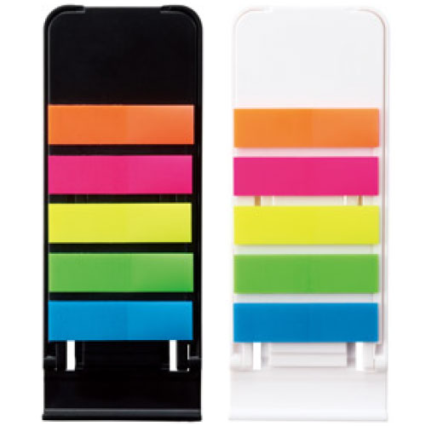
【提案書】
スマホスタンドになるスリムふせん
特徴
スマホやタブレットのスタンドとして角度も変えることが出来る上に、ふせんも使えるためオフィスなどで大活躍すること間違い無しの便利グッズです。ノベルティ用としても人気です。
納期
納期スペース
仕様
カラー展開：全2色
素材：ABS・PET
サイズ：8×50×130mm
包装：化粧箱
生産国：中国
お見積
お見積りスペース

